Slide 1
РЕЦИКЛИНГ
ЛАМИНИРОВАННОЙ МАКУЛАТУРЫ
Министерство науки и высшего образования Российской Федерации
Федеральное государственное автономное образовательной учреждение высшего образования
«Омский государственный технический университет»
Выполнил: Перепелица Д.С.,
Руководитель: д.т.н. проф. Литунов С.Н.

Slide 2
Проблема исследования
С ростом производства полимерной упаковки эта проблема стала носить общемировой характер и приняла форму эпидемии засорения. Сейчас уверенно можно говорить о засорении полимерными отходами не отдельных территорий, а планеты в целом

Slide 3
Задачи исследования
– разработать варианты утилизации ламинированной макулатуры;
– разработать оборудования для переработки ламинированной макулатуры.

Slide 4
Обсуждение результатов

Slide 5
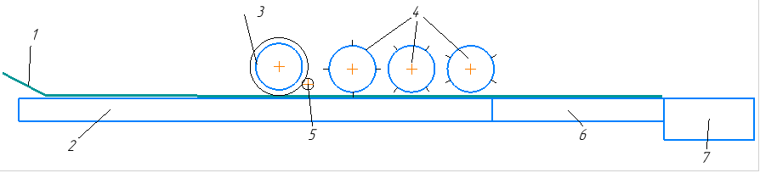
Принципиальная схема устройства для изготовления стружки из ламинированной макулатуры
1– отходы полиграфического производства (картон, бумага); 2 – транспортная лента;
3 – ножевой вал продольной резки; 4 – система ножевых валов поперечной резки;
5 – противоотмарывающий вал (при необходимости); 6 – вибротранспортёр;
7 – емкость для получившегося полуфабриката

Slide 6
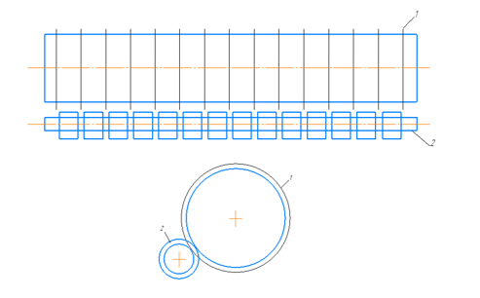
Схема ножевого вала продольной резки
1 вариант (с противоотмарывающим валом)
1 – ножи продольной разрезки; 2 – противоотмарывающий вал
Противоотмарывающий вал в данном варианте конструкции необходим для предотвращения налипания облоя на ножевой вал, так как он вращается против хода ножевого вала продольной резки и снимает с него оставшиеся частицы ламинированной макулатуры и возвращает их на транспортную ленту.

Slide 7
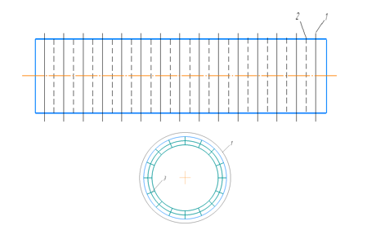
Схема ножевого вала с системой воздушной очистки от облоя
1 – ножи; 2 – отверстия для подачи воздуха; 3 – система подачи воздуха
В качестве варианта устройства предложено использовать для очистки ножевого вала сжатый воздух. В данном варианте, вместо противоотмарывающего вала используется система подачи воздуха между ножами вала для очистки вала от частиц облоя, оставшегося на нём

Slide 8
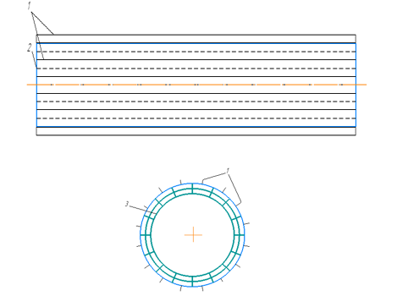
схема ножевого вала поперечной резки ламинированной макулатуры
1 – ножи; 2 – отверстия для подачи воздуха; 3 – система подачи воздуха
С данной системой ножевых валов поперечной резки невозможно использовать противоотмарывающий вал, как в первом варианте ножевого вала продольной резки. Это обусловлено расположения ножей. Поэтому наиболее оптимально, но при этом более дорогой и сложной в эксплуатации, является система воздушной очистки вала.

Slide 9
Преимущества и недостатки с одним ножевым валом поперечной резки
Преимущества:
меньшие габариты установки;
высокая точность резки;
К недостаткам относятся:
большое количество ножей и быстрое их затупление;
сложность в хранении и эксплуатации.
Исходя из анализа преимуществ и недостатков, было принято решение использовать систему ножевых валов поперечной резки, так как это позволит уменьшить количество ножей на одном валу, улучшить возможности хранения и эксплуатации (повысить безопасность использования данных валов), а также дает возможность регулировать размер частиц наполнителя

Slide 10
Выводы и область применения
1. Существующие способы переработки ламинированной макулатуры имеют существенные недостатки и не могут быть использованы в условиях предприятия, выпускающего упаковку из ламинированного картона.
2. Нами предложено изготавливать наполнитель из ламинированной макулатуры непосредственно в условиях регионального предприятия, который позволит получать дополнительную прибыль.
3. Разработанные варианты устройств для измельчения ламинированной макулатуры позволяют получить наполнитель с частицами разного размера в зависимости от требований его потребителя.
4. Полученные результаты можно использовать при разработке технических условий для изготовления машин, позволяющих получать наполнитель из ламинированной макулатуры разной фракции.

